Slide 1
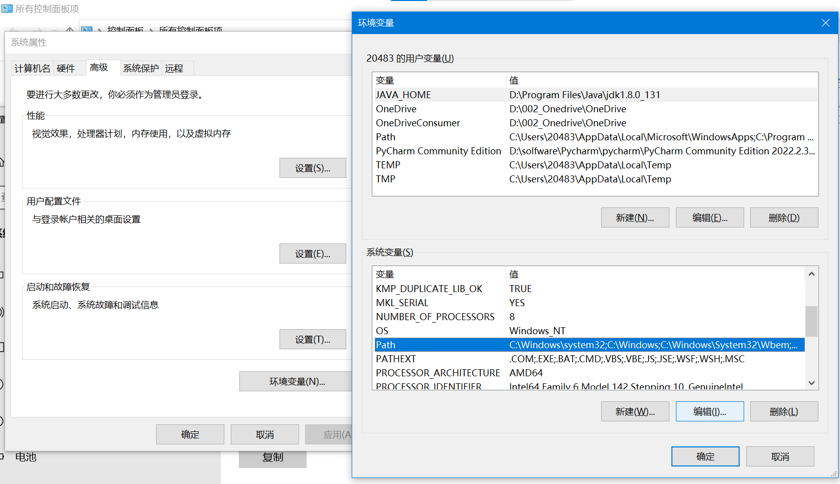
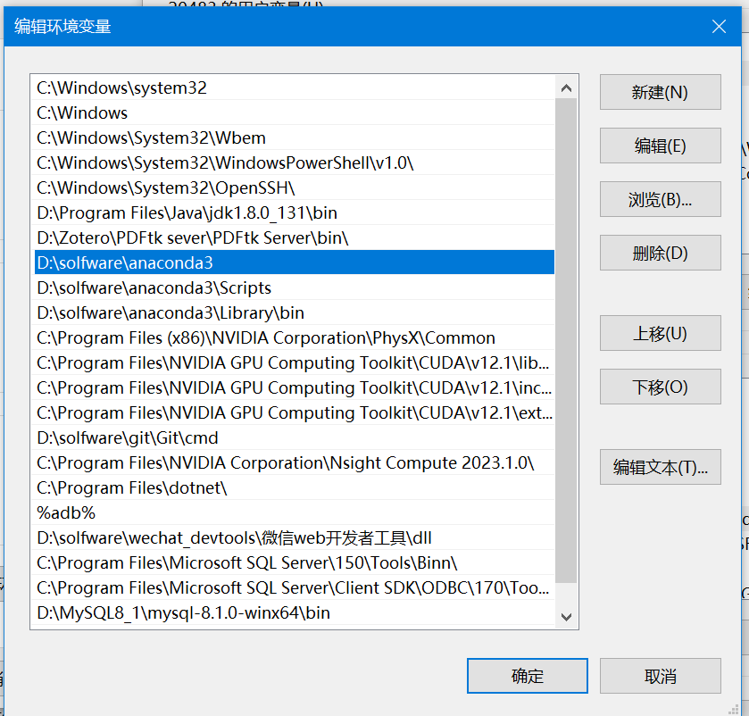
将anaconda对应的路径
添加到环境变量‘path’中

Slide 2
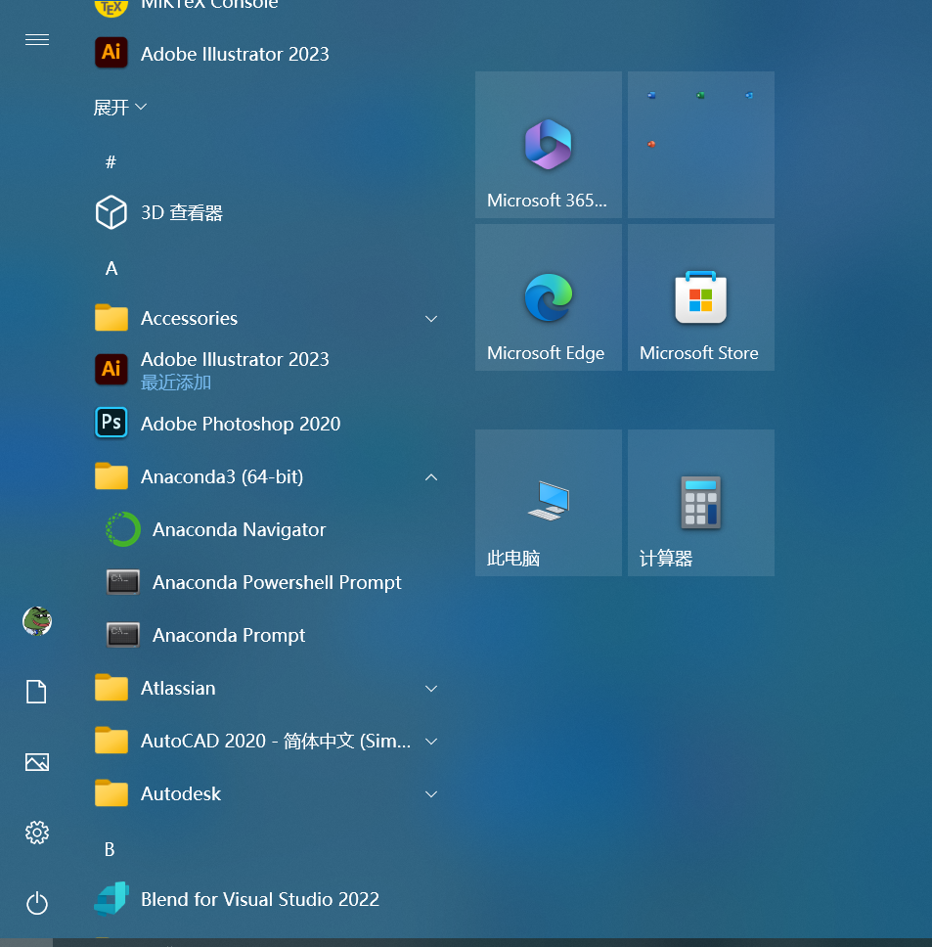
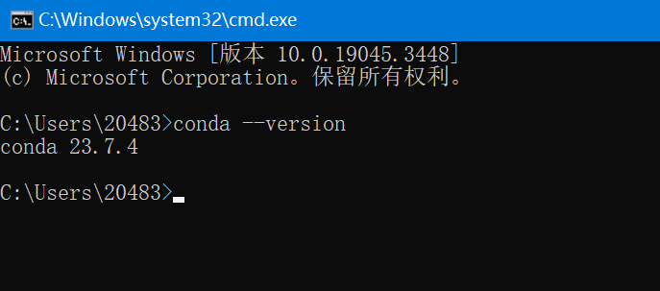


Slide 3
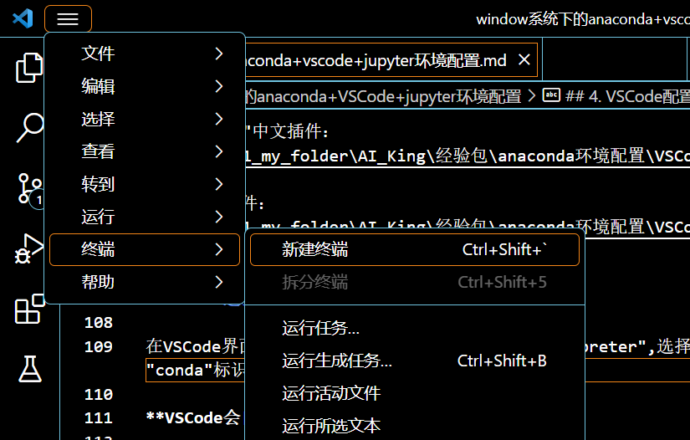
点击切换语言环境
点击conda虚拟环境

Slide 4


Slide 6



Slide 7

驱动版本
Cuda驱动版本

Slide 8
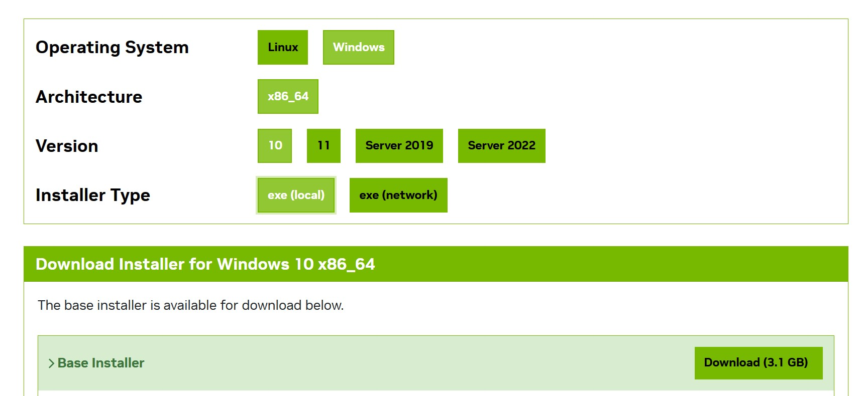
选这个
点击下载

Slide 9


Slide 10

Cuda运行版本

Slide 11
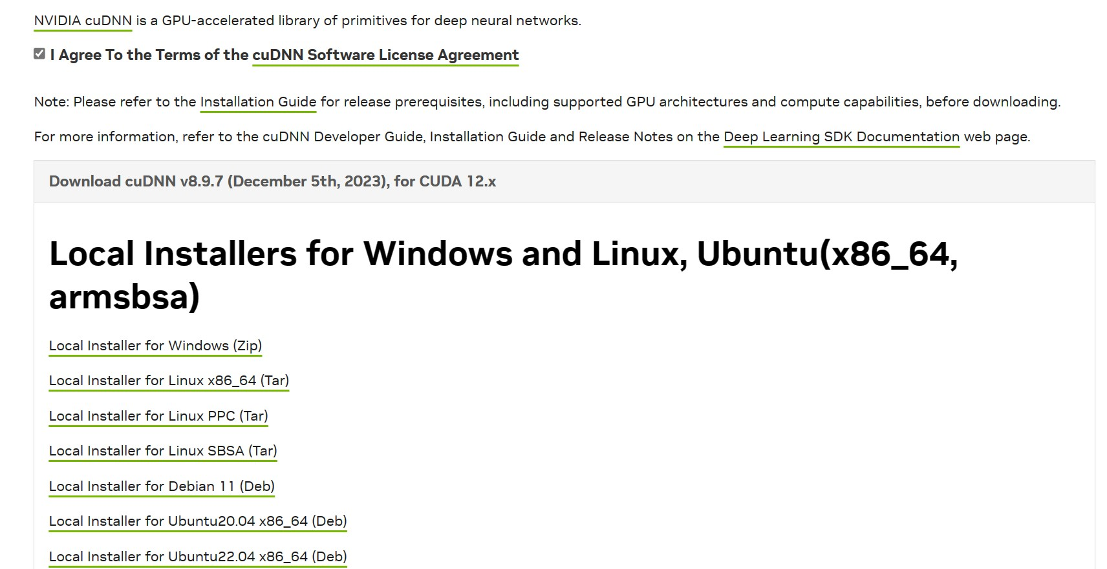
下载windows版本

Slide 12
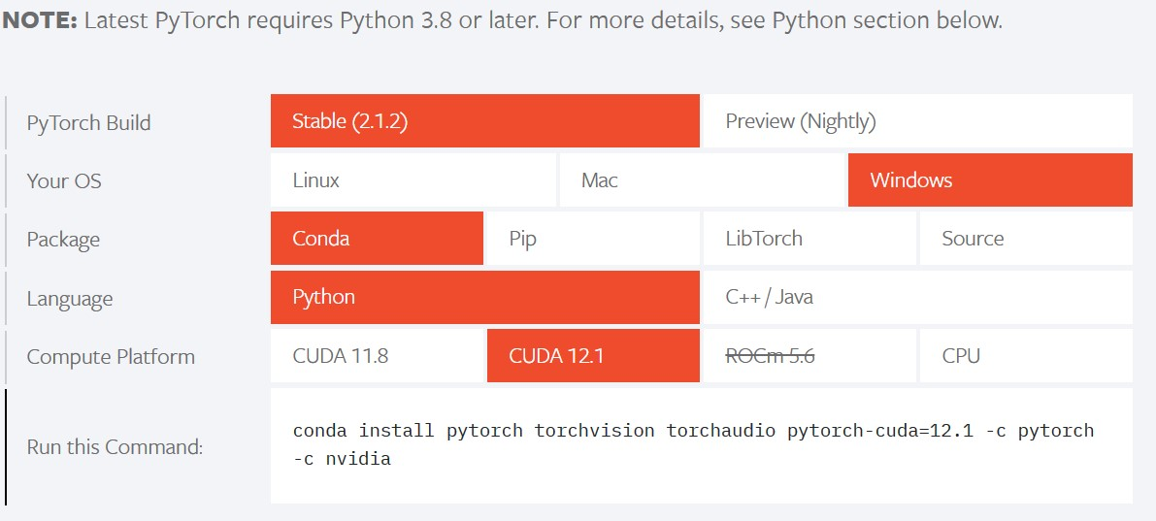
Conda 安装指令

Slide 13
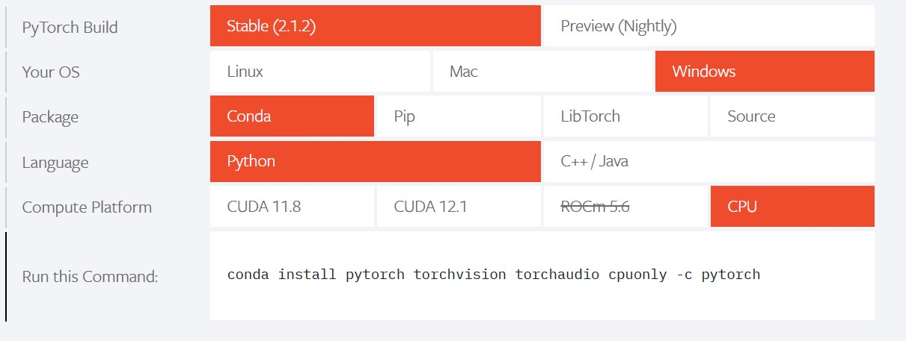
Conda 安装指令

